Slide 1
GOOGLE APP SCRIPT
-Nguyễn Đức Đại-
16-07-2016

Slide 2
GOOGLE APP SCRIPT
Là một ngôn ngữ kịch bản JavaScript
Xây dựng trên nền điện toán đám mây
Cho phép mở rộng Google Apps và xây dựng các ứng dụng web
1
2
3

Slide 3
ta có thể làm gì với GOOGLE APP SCRIPT
Xây dựng các chức năng tùy chỉnh trong một bảng tính Google
Mở rộng một số sản phẩm Google Apps bằng cách tạo ra các menu tùy chỉnh liên quan đến kịch bản
Tạo và xuất bản các ứng dụng web, có thể chạy trên ứng dụng riêng của họ hoặc nhúng trong một trang web của Google
Lịch trình hóa các tác vụ như tạo báo cáo và phân phối và chạy chúng trên một lịch trình tùy chỉnh
Tự động hóa quy trình của các công việc như tài liệu hoặc chi phí phê duyệt, thực hiện đơn hàng, theo dõi thời gian, và nhiều hơn nữa

Slide 4
Môi trường phát triển
Môi trường điện toán đám mây

Slide 5
GOOGLE APP SCRIPT
Scrip trong

Slide 6
Phân loại kịch bản
Standalone Scripts
Container-Bound Scripts

Slide 7
Standalone Scripts
Standalone Scripts là một Script có thể truy cập riêng từ Google Drive .
Standalone Scripts có thể được tạo ra trên https://script.google.com hoặc từ Google Drive, bằng cách chọn Create> More> Script

Slide 8
Container-ràng buộc Scripts
Một Script container-bound là một Script được tạo ra từ một container, chẳng hạn như một Google
Sheet hoặc Google Site.
Container-bound scripts không thể được xem hoặc mở trực tiếp từ Google Drive, nhưng có thể truy cập từ các container mà chúng được tạo ra ở đó. Một ví dụ về một kịch bản container-bound là một chức năng tùy chỉnh cho Google Spreadsheets

Slide 9
Hỗ trợ Containers
Hiện tại, Google Apps Scripts có hai container được hỗ trợ: Google Spreadsheets và Google Sites.
Để tạo hoặc truy cập kịch bản bị ràng buộc vào một Google Spreadsheets , chọn Tools> Script Editor
Để tạo hoặc truy cập kịch bản ràng buộc với Google Sites, chọn > Quản lý> Apps Scripts
Để tạo hoặc truy cập kịch bản bị ràng buộc của một container, người sử dụng phải là mod hoặc admin để truy cập container.

Slide 10
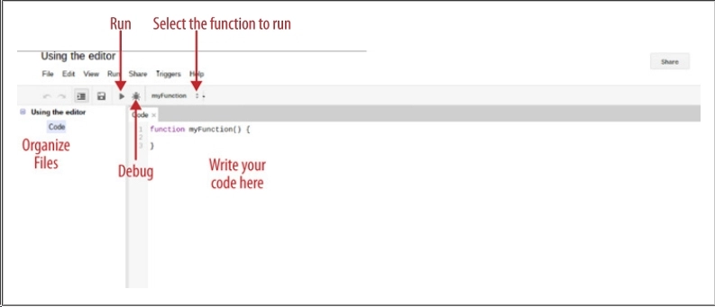
Cấu trúc IDE trong google Sheets

Slide 11
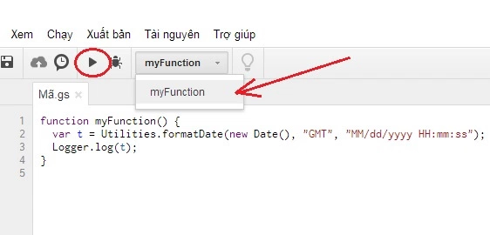
Cấu trúc IDE trong google Sheets
Các lệnh scripts được viết vào trong function, bạn tạo function mới và có thể test hàm bằng cách chọn trong danh sách và nhấn nút Run.

Slide 12
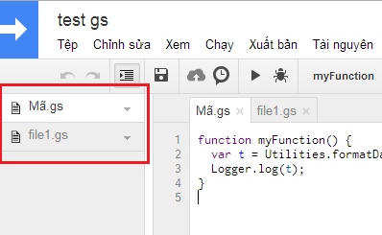
Cấu trúc IDE trong google Sheets
Tất cả những lệnh google scripts bắt đầu được chạy trong hàm. Mỗi dự án script cho phép bạn có thể viết ở nhiều file .gs riêng rẽ nhưng khi chạy app thì các files đó cùng chạy và chia sẻ chung với nhau. Bởi vì hàm trong javascript không phân biệt viết trước hay viết sau chúng ta được phép truy cập ở mọi nơi mọi vị trí.

Slide 13
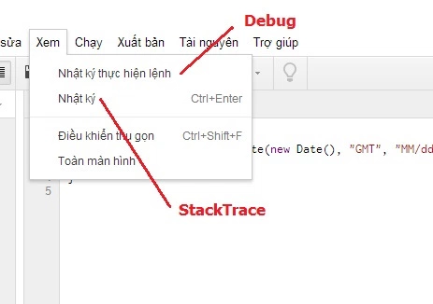
Logger
Google Script cung cấp hệ thống logs cho phép bạn theo dõi quá trình chạy lệnh, nếu có lỗi nó thông báo và bạn dễ dàng tìm ra vấn đề để sử lý.
Logger gồm 2 phần:
– Debug: hiển thị toàn bộ quá trình chạy từng lệnh. – StackTrace: hiển thị chuỗi bạn print, giống với lệnh console.log trong javascript.
Tương tự ta có lệnh:
1 | Logger.log("hello world!");

Slide 14
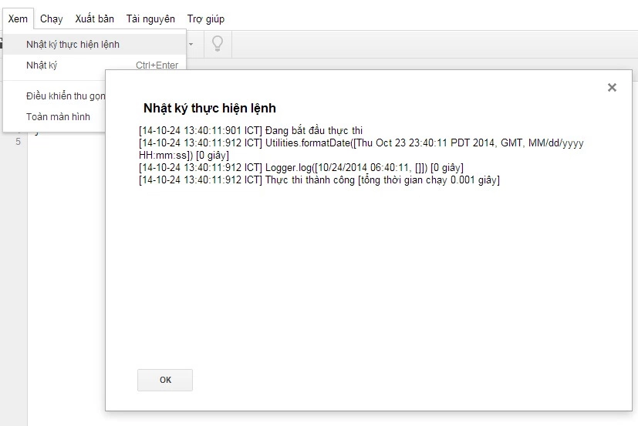
Logger
Đặt code trên trong hàm và chạy thử, sau khi chạy xong bạn mở menu Xem->Nhật ký thực hiện lệnh / Nhật ký kết quả chuỗi ở trên xuất hiện trong mục Nhật ký, bạn cũng có thể biết thời gian thực thi của mỗi lệnh và thứ tự gọi tất cả đều có trong “Nhật ký thực hiện lệnh”. Ví dụ:

Slide 15
GOOGLE APP SCRIPT
Có thể nói google đã xây dựng lên một hệ thống hỗ trợ tối đa cho các Developer , từ môi trường, thư viện, cho đến IDE. Tất cả được tích hợp trong công nghệ điện toán đám mây.
Và đây là giải pháp cho những lập tình viên phát triển, mở rộng apps trên Google
Tự chung lại GOOGLE APP SCRIPT có:

Slide 16
Điểm mạnh của GOOGLE APP SCRIPT
Dựa trên JavaScriptdễ học.
Nó có thể được sử dụng để tạo ra các công cụ đơn giản cho tiêu dùng nội bộ của một tổ chức.
Sử dụng điện toán đám mây để gỡ lỗi các ứng dụng Script trong trình duyệt web
Nó có thể được sử dụng để thực hiện các nhiệm vụ quản trị hệ thống đơn giản.
Mô hình hỗ trợ dựa vào cộng đồng

Slide 17
Hạn chế của GOOGLE APP SCRIPT
1,Processing limitations
Google Apps Script hạn chế thời gian, kịch bản của người dùng có thể chạy, cũng như hạn chế quyền truy cập vào các dịch vụ của Google
2,Connecting limitations
Hiện tại Google Apps Store không cho phép kết nối nội bộ (phía sau bức tường lửa) cơ sở dữ liệu của công ty
3,Geography limitations
Sự chênh lệch múi giờ do vị trí địa lý có thể ảnh hưởng đến hoạt đọng xử lý của Google app scripts

Slide 18
GOOGLE APP SCRIPT
Thank you!

